Slide 1
COVID-19 en ARIZONA
May 21, 2020
Presentando a la CSFMEU Sección México
Oficina de Salud Fronteriza | Tucson, AZ
Robert Guerrero | Delegado - Arizona

Slide 2
Presentación
Ordenes Ejecutivas
Situación Actual
Casos Binacionales
Colaboración Binacional
Prioridades Binacionales
Retos Binacionales

Slide 3
Ordenes Ejecutivas
Gobernador Doug Ducey
  29 Ordenes Ejecutivas desde 19 de Marzo hasta el 12 de Mayo

Slide 4
Acciones Principales
Declaración de emergencia de salud pública relacionada con COVID-19 el día 11 de Marzo
Orden Ejecutiva 2020-07: Medidas proactivas para proteger contra COVID-19 (11-03-2020)
  Le da la estructura y autoridad de la respuesta al Departamento de Servicios de Salud de Arizona

Slide 5
Acciones Principales
Orden Ejecutiva 2020-09: Limitar las operaciones de ciertas empresas para frenar la propagación de COVID-19 (19-03-2020)
  Bares y clubes nocturnos
  Cines
  Gimnasios y clubes de acondicionamiento físico
  … todos los restaurantes en los condados del Estado que tienen casos confirmados de COVID-19

Slide 6
Acciones Principales
Orden Ejecutiva 2020-10: Retrasar las cirugías electivas para conservar el equipo de protección personal necesario para evaluar y tratar a los pacientes con COVID-19 (19-03-2020)
  … todas las cirugías no esenciales o electivas, incluidas las cirugías dentales electivas, que utilizan EPP o ventiladores no se realizarán en ningún centro de atención médica autorizado ni por ningún proveedor de atención médica autorizado

Slide 7
Acciones Principales
Orden Ejecutiva 2020-13: Aviso de vigilancia mejorado ** COVID-19 ** (23-03-2020)
  ... ADHS y salud local pueden acceder a información confidencial del paciente, incluidos los expedientes médicos ...
  Los hospitales... informará lo siguiente a través de EMResource o un formulario alternativo al ADHS cada veinticuatro horas:
    Por día, el personal (trabajadores de salud) que no pueden trabajar;
    Número de ventiladores en uso;
    Número de ventiladores disponibles para uso;
    Número de camas de UCI en uso;
    Número de camas de UCI disponibles para uso;
    Número de camas para pacientes hospitalizados en uso;
    Número de camas para pacientes hospitalizados disponibles para uso;

Slide 8
Acciones Principales
Orden Ejecutiva 2020-13: Aviso de vigilancia mejorado ** COVID-19 ** (23-03-2020) …Continuación
  Número de camas Urgencia en uso;
  Número de camas de Urgencia disponibles para uso;
  Falta de EPP (N95, mascarillas quirúrgicas, batas, batas, etc.)
  Excedente de EPP (N95, mascarillas quirúrgicas, batas, batas, etc.)
  Insuficiencia médica y escasez de equipos (medicamentos, fluidos, tanques de oxigeno, desinfectante, circuitos ECMO, etc.)
  Suministros médicos y equipo excedente (medicamentos, fluidos, tanques de oxigeno, desinfectante, circuitos ECMO, etc.) y;
  Descripción del proceso de triaje actualmente establecido.

Slide 9
Acciones Principales
Orden Ejecutiva 2020-16: Aumento de la Capacidad Hospitalaria para la Preparación ante COVID-19 (26-03-2020)
  Los hospitales deben de:
    ... activarán el plan de emergencia de sus instalaciones.
    ... implementará el proceso de triaje
    ... instituirá planes para optimizar los niveles de personal
    ... evaluará la capacidad actual y desarrollará un plan para aumentar su capacidad de cama en un 50% antes del 24 de abril ...
    ... informará a través de EMResource ... dentro de una semana de la Orden Ejecutiva:
      Número de camas medicas quirúrgicas con licencia actual;
      Número de camas actuales en la UCI;
      Número anticipado de camas adicionales de med-surg de acuerdo con la orden; y
      Número anticipado de camas adicionales en la UCI conforme a la orden.

Slide 10
Acciones Principales
Executive Order 2020-18: Quedase en Casa, Manténgase Saludable, Manténgase Conectado - Distanciamiento físico para mitigar la transmisión de COVID-19 (30-03-2020)
  ... promueve el distanciamiento físico, al tiempo que fomenta la conexión social.
  ... todas las personas ... deberán limitar su tiempo fuera de su lugar de residencia o propiedad, excepto:
    Para realizar o participar en actividades esenciales.
    Para empleo, para ser voluntario o participar en funciones esenciales.
    Utilizar cualquier servicio o producto proporcionado por Empresas Esenciales.
    Empleo, si como propietario único de un negocio familiar, el trabajo se lleva a cabo en un espacio de oficina separado de su hogar y el negocio no está abierto para servir al público.
    No se exigirá a ninguna persona que proporcione documentación o prueba de sus actividades para justificar sus actividades bajo esta orden.

Slide 11
Acciones Principales
Orden Ejecutiva 2020-23: Aviso de Vigilancia Mejorada COVID-19 (07-04-2020)
  Número de pacientes hospitalizados con COVID-19 positivo o pacientes con sospecha de COVID-19;
  Número de ventiladores en uso por COVID-19 positivo o pacientes con sospecha de COVID-19;
  Número de camas de UCI en uso por COVID-19 positivo o pacientes con sospecha de COVID-19;
  Número de COVID-19 positivos o pacientes con sospecha de COVID-19 dados de alta del hospital por día;
  Número de COVID-19 positivos o pacientes con sospecha de COVID-19 atendidos en el Departamento de Emergencia por día;
  Número de intubaciones realizadas por día para dificultad respiratoria;
  Número estimado de máscaras N95 utilizadas por día;
  Número estimado de máscaras quirúrgicas utilizadas por día.
  Número estimado de protectores faciales utilizados por día; y
  Número estimado de batas quirúrgicas utilizadas por día.

Slide 12
Acciones Principales
Orden Ejecutiva 2020-30: Aviso de Vigilancia Mejorada COVID-19 (14-04-2020)
  Número total de nuevas admisiones por día
  Número total si hay nuevas admisiones COVID-19 positivas o sospechosas por día
  Número total de nuevas admisiones totales en la UCI por día
  Número total de ingresos al UCI positivos o sospechosos de COVID-19 por día
  número total de paciente dado de alta de UCI positivas o sospechosas de COVID-19 por día

Slide 13
Acciones Principales
Orden Ejecutiva 2020-33: Regresando más fuerte - Modificando la orden Quedase en Casa, Manténgase Saludable, Manténgase Conectado (29-04-2020)
Orden Ejecutiva 2020-36: Manténgase Saludable, Regrese Más Inteligente, Regrese Más Fuerte (12-05-2020)

Slide 14
La Situación Actual en Arizona
El día 20 de Mayo, el Departamento de Servicios de Salud confirmo 331 nuevos casos de COVID-19 en el Estado de Arizona en los 15 condados acumulando un total de 14,897 casos.
Los nuevos casos fueron en los condados de Maricopa (162), Pima (15), Navajo (41), Coconino (18), Pinal (4), Apache (57), Yavapai (4), Yuma (17), Graham (1), Santa Cruz (5), La Paz (2), y Mohave (5).
El día 19 de Mayo se reportó 43 defunciones en el estado por lo que se ha acumulado 747 defunciones. Las defunciones ocurrieron en los condados de Maricopa (18), Pima (9), Navajo (4), Coconino (2), Pinal (5), Apache (2), Yavapai (1), Yuma (1), y Mohave (1).
De los 747 defunciones, 407 (55%) fueron masculino y 339 (45%) femenino. Por grupo de edad, 28 (4%) de 20-44, 37 (5%) de 45-54, 87 (12%) de 55-64, y 593 (79%) 65 o mayor. Por raza / etnicidad: Blanco, no Hispano, 306 (41%), Hispano o Latino, 118 (16%), Nativo Americano, 124 (17%), Negro, no Hispano, 23 (3%), Isleño asiático o pacifico, 9 (1%), Otro, no Hispano, 11 (1%), Desconocido 156 (21%)
De los condados fronterizos, el día de hoy se reportan 37 nuevos casos, 15 en el Condado de Pima, 5 en el Condado de Santa Cruz, y 17 en el Condado de Yuma.

Slide 15
La Situación Actual
Condado | Casos | Defunciones | IA* | Lethality
Maricopa | 7,644 | 357 | 175.0 | 5%
Pima | 1,903 | 167 | 182.2 | 9%
Navajo | 1,361 | 52 | 1206.3 | 4%
Coconino | 961 | 68 | 652.5 | 7%
Pinal | 724 | 37 | 159.0 | 5%
Apache | 1080 | 22 | 1504.0 | 2%
Yavapai | 273 | 6 | 117.5 | 2%
Yuma | 450 | 5 | 195.7 | 1%
Graham | 21 | 0 | 54.6 | 0%
Cochise | 46 | 0 | 35.2 | 0%
Santa Cruz | 102 | 0 | 191.9 | 0%
Gila | 22 | 1 | 39.9 | 5%
Greenlee | 3 | 0 | 28.9 | 0%
La Paz | 40 | 2 | 181.1 | 5%
Mohave | 267 | 29 | 123.0 | 11%
TOTAL | 14,897 | 746 | 207.2 | 5.01%
*Rate per 100,000 population
Data Updated: 5/20/2020

Slide 16
La Situación Actual
En las Próximas Laminas la Información es Dinámica y Contiene Información Adicional www.azhealth.gov

Slide 17
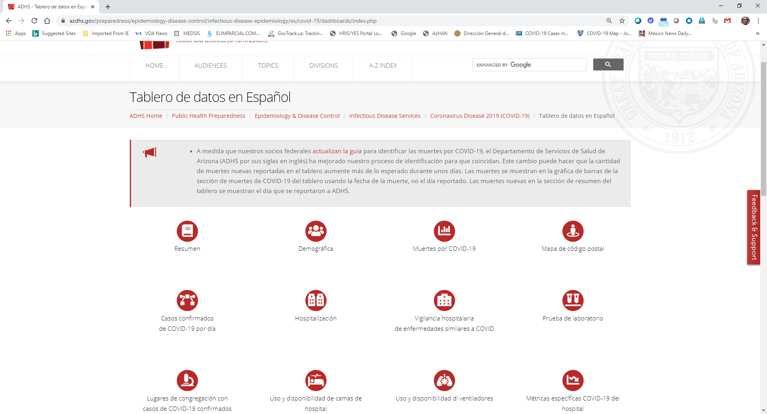

Slide 18
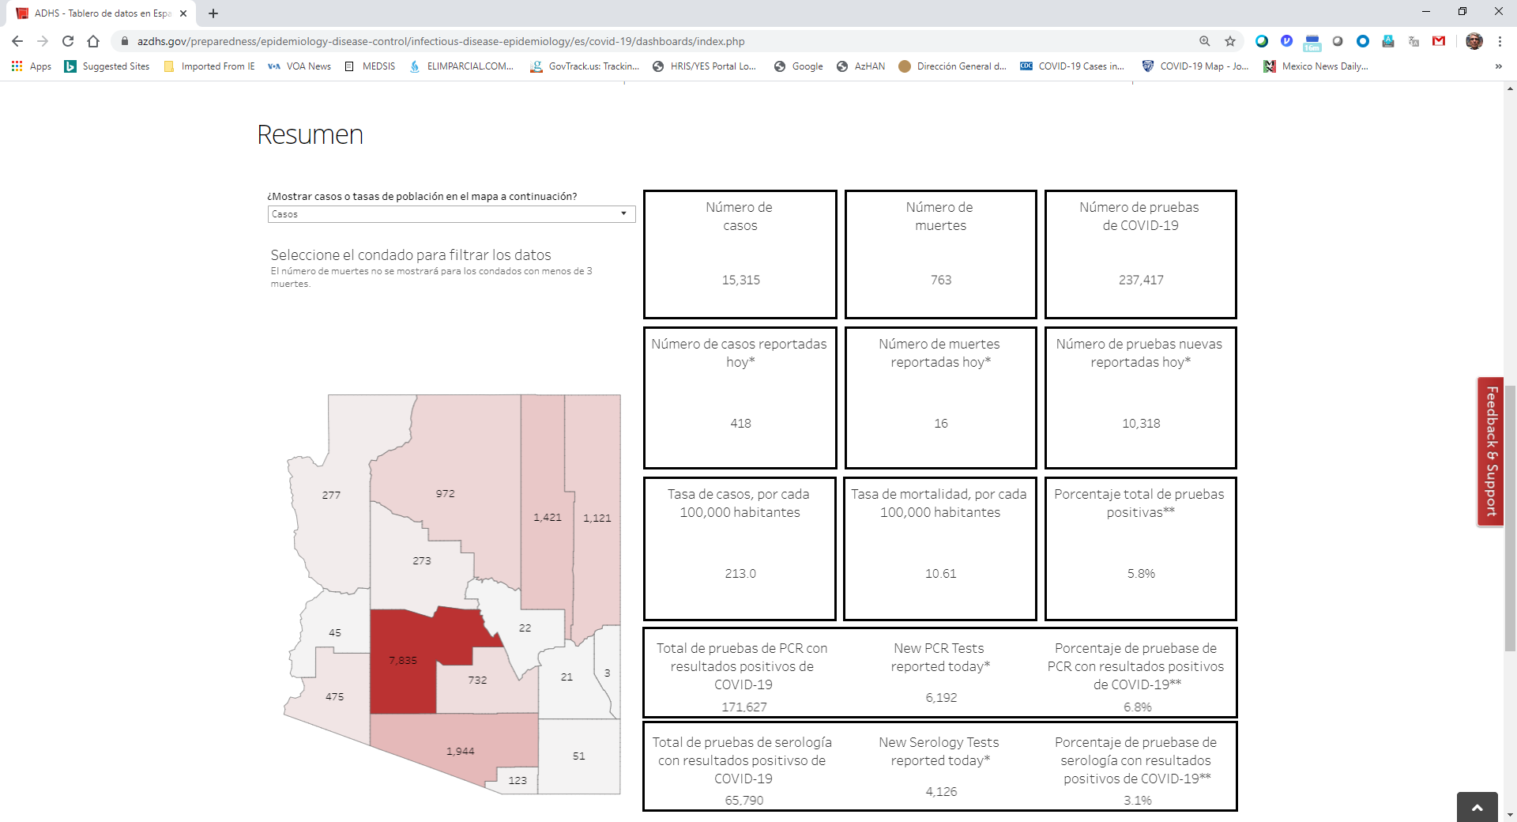

Slide 19
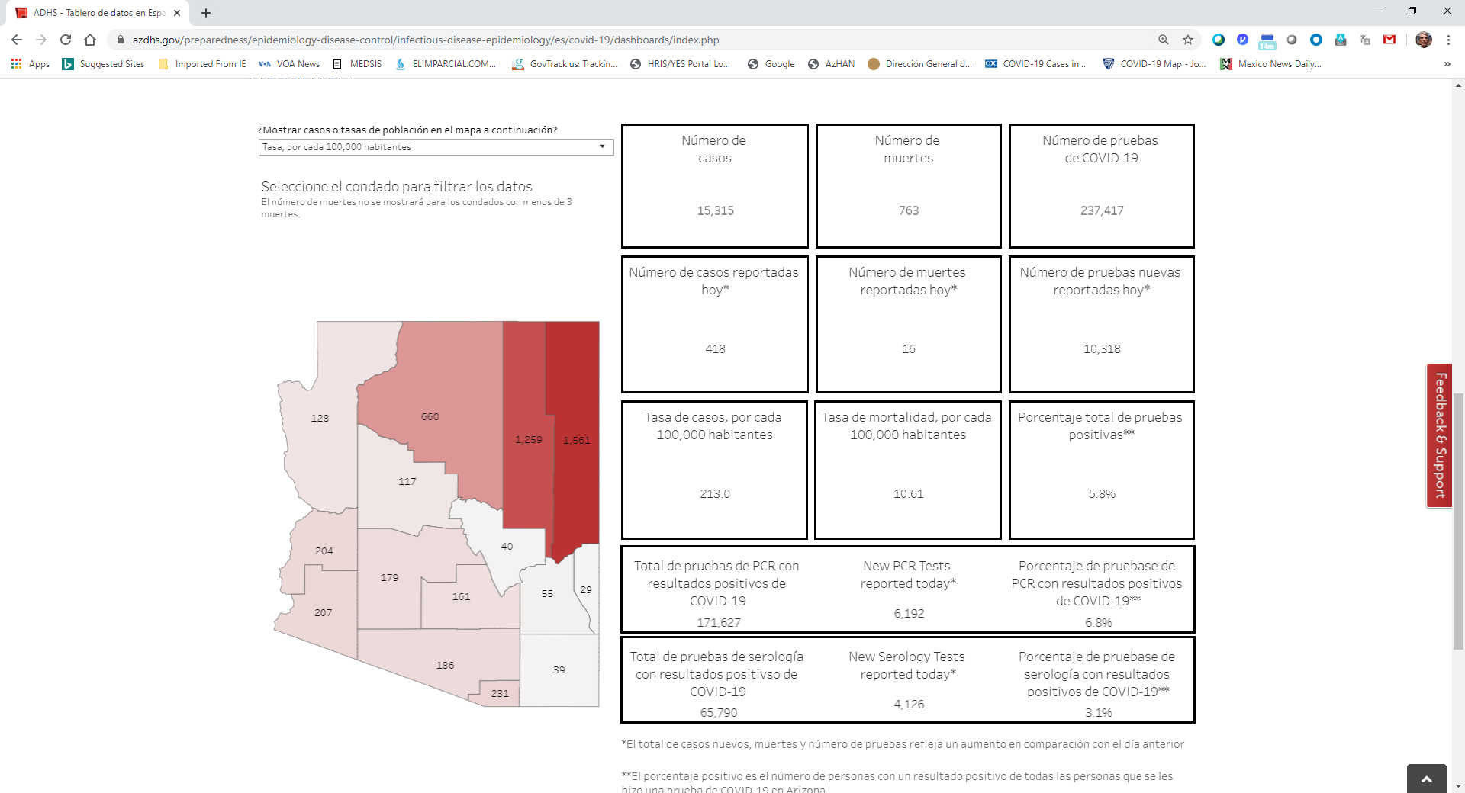

Slide 20
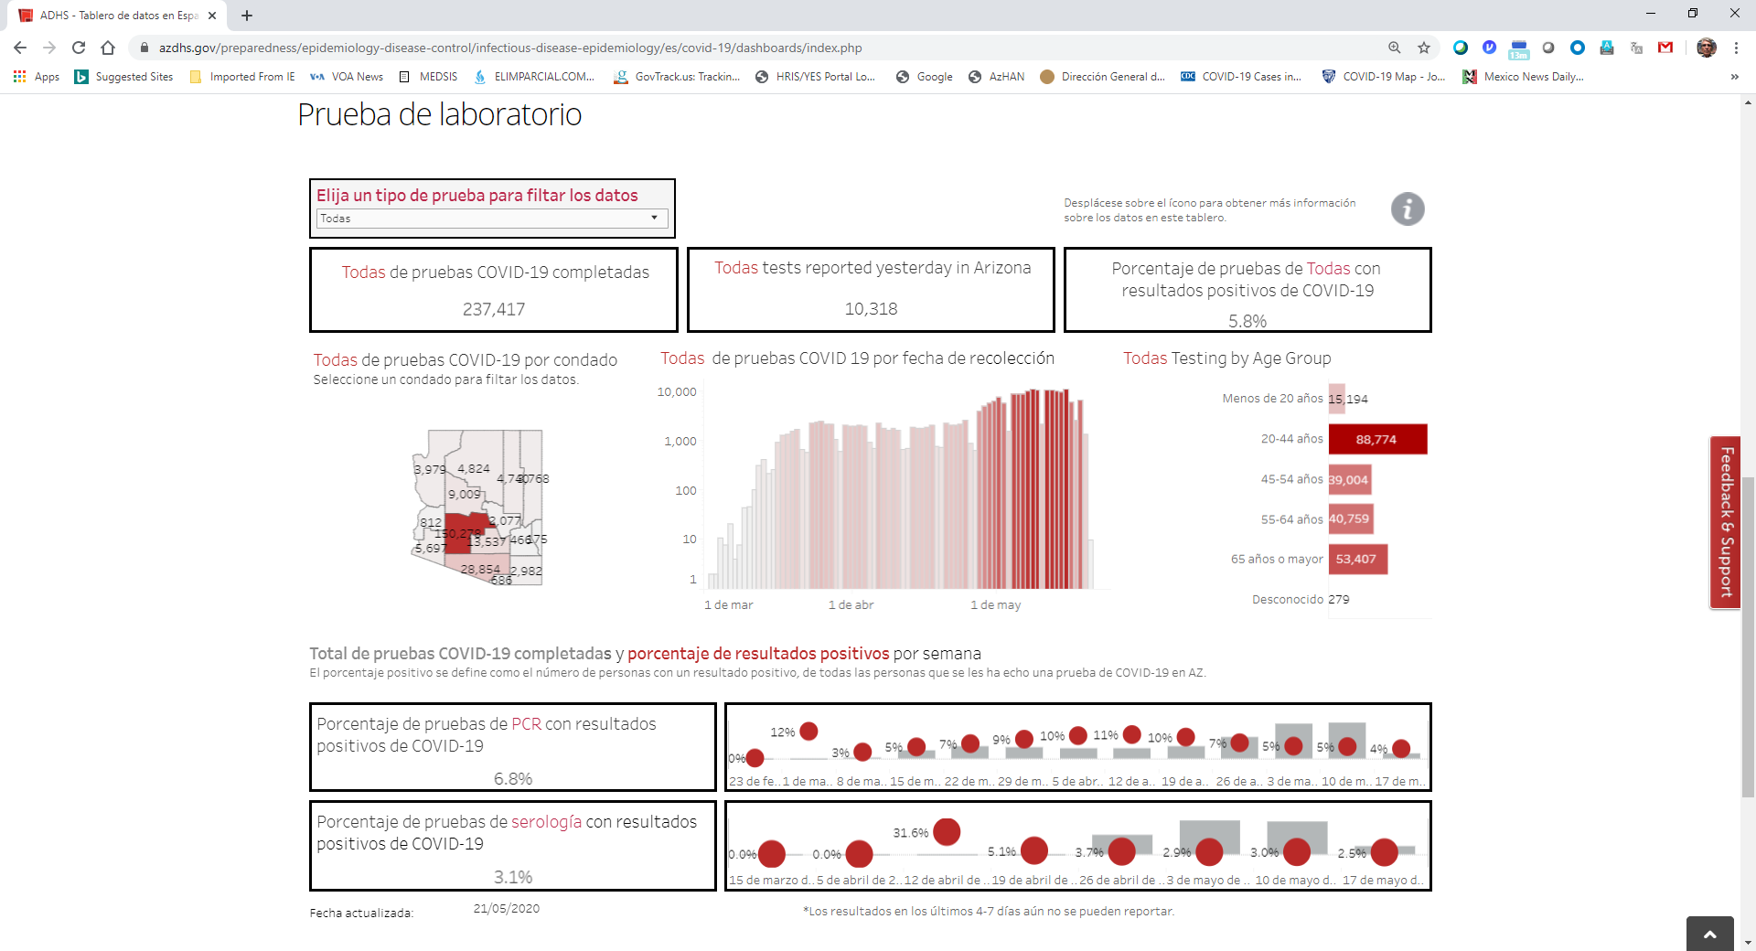

Slide 21


Slide 22
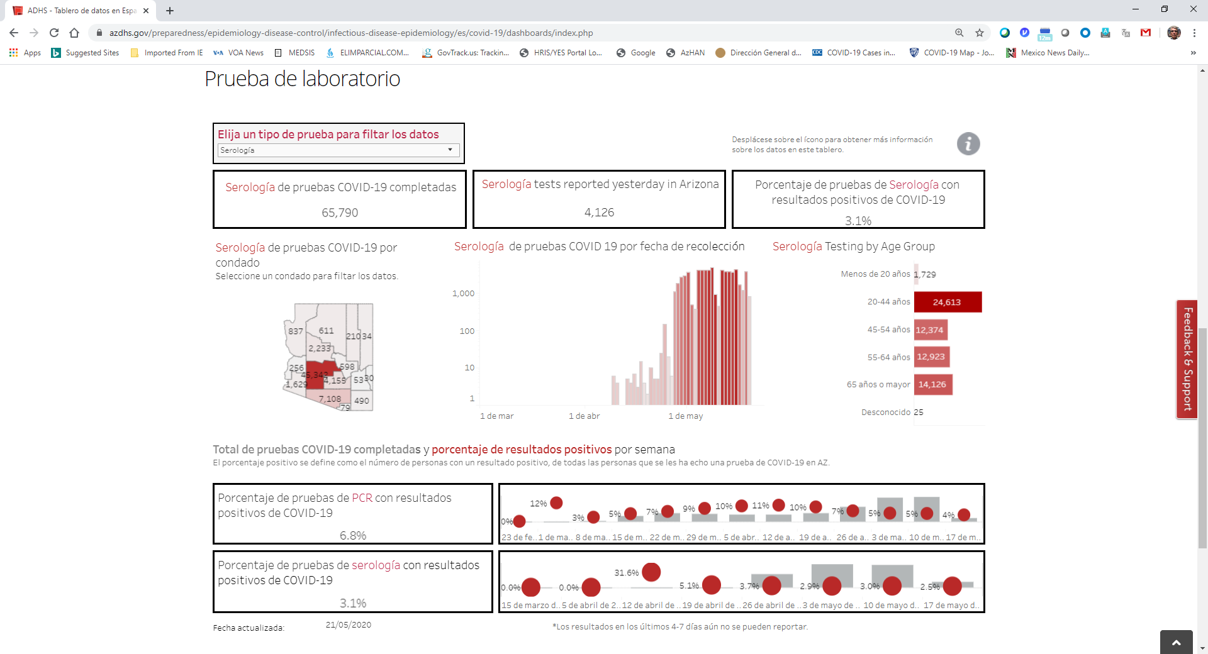

Slide 23
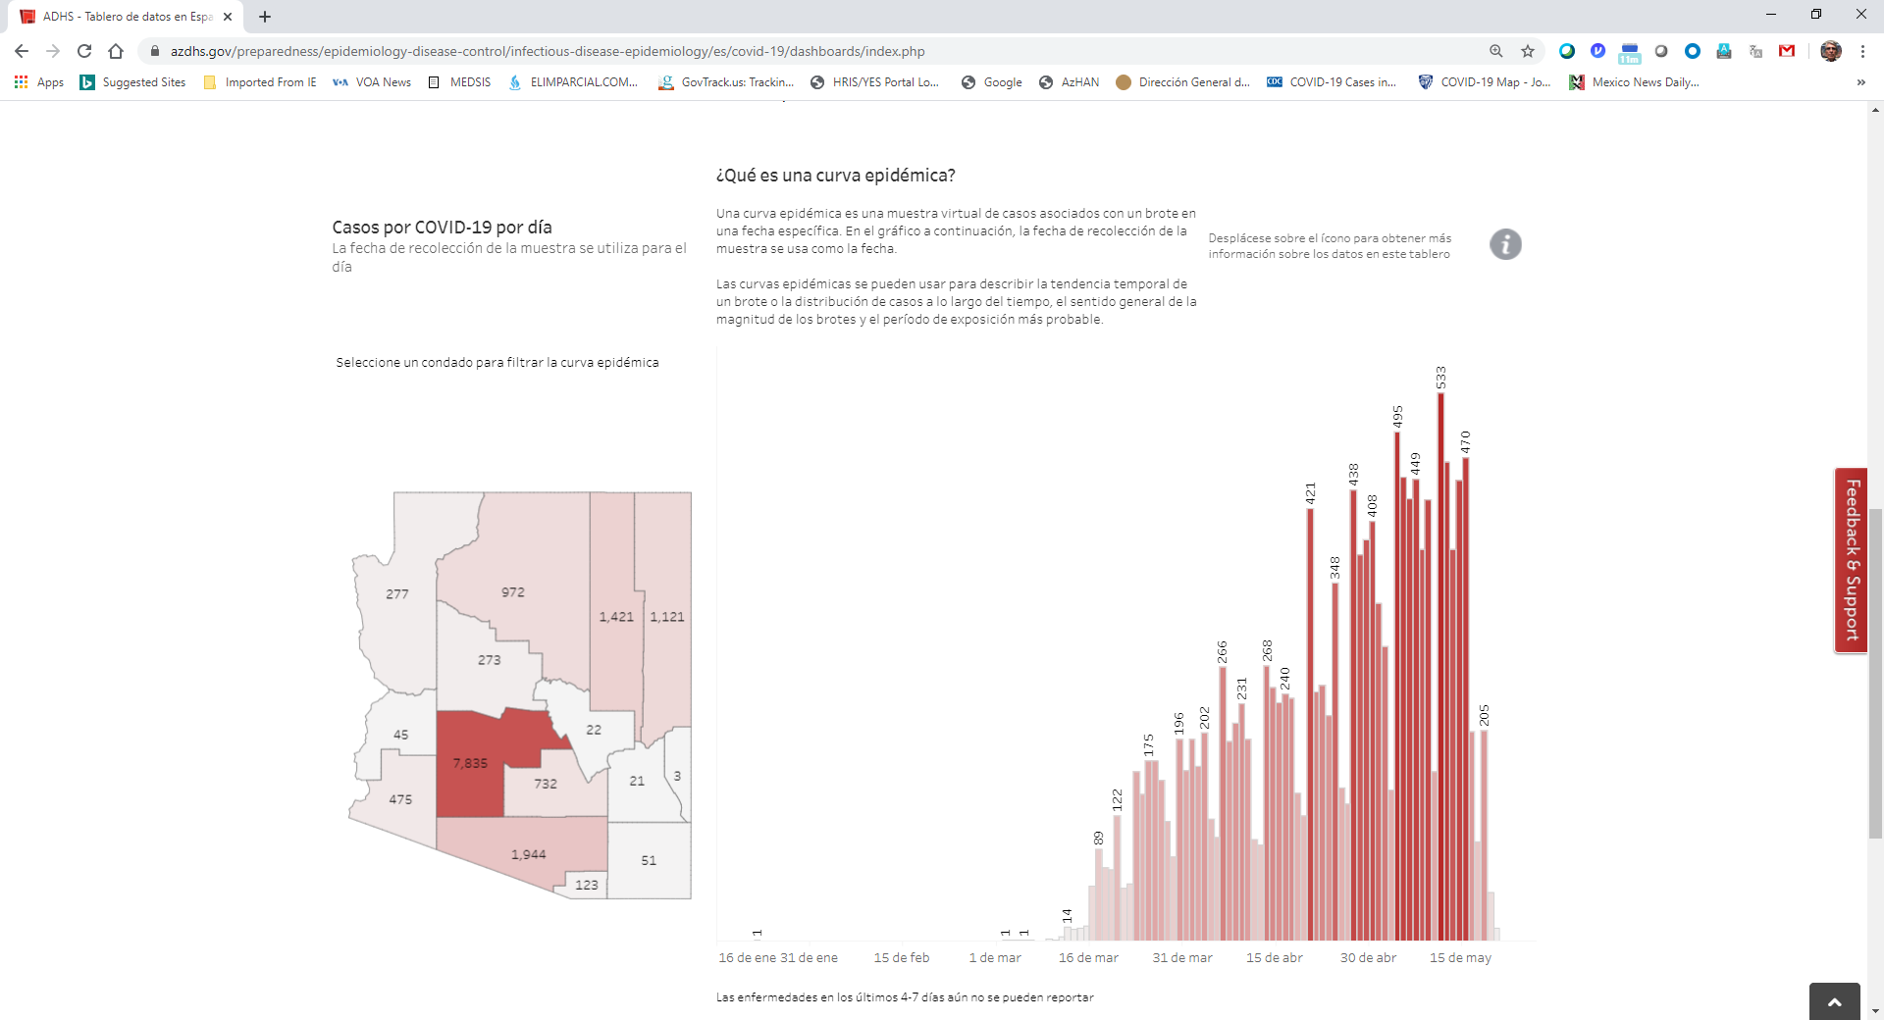

Slide 24
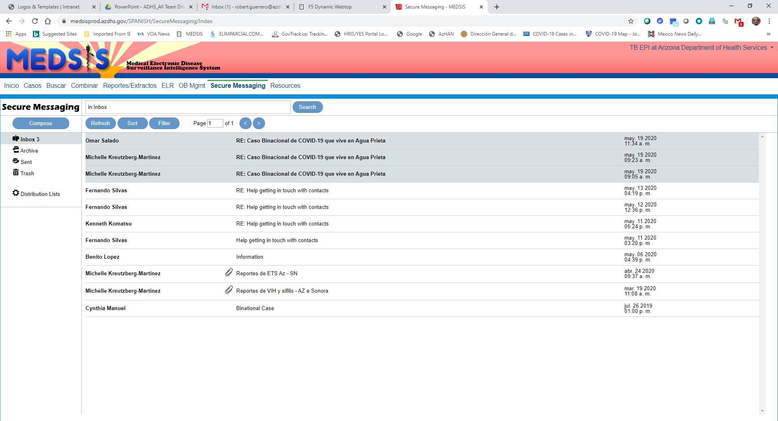
MEDSIS

Slide 25
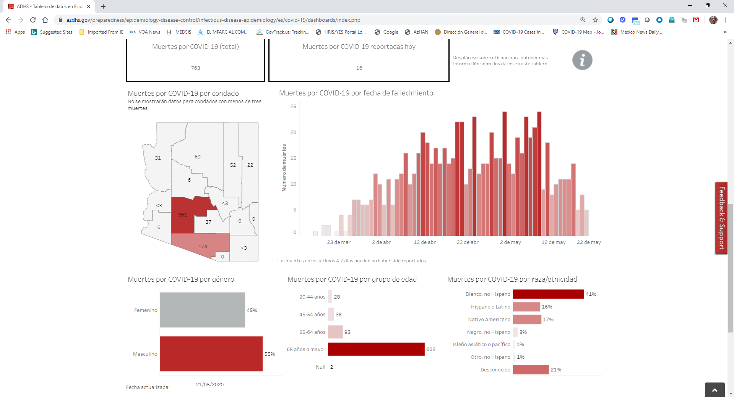

Slide 26
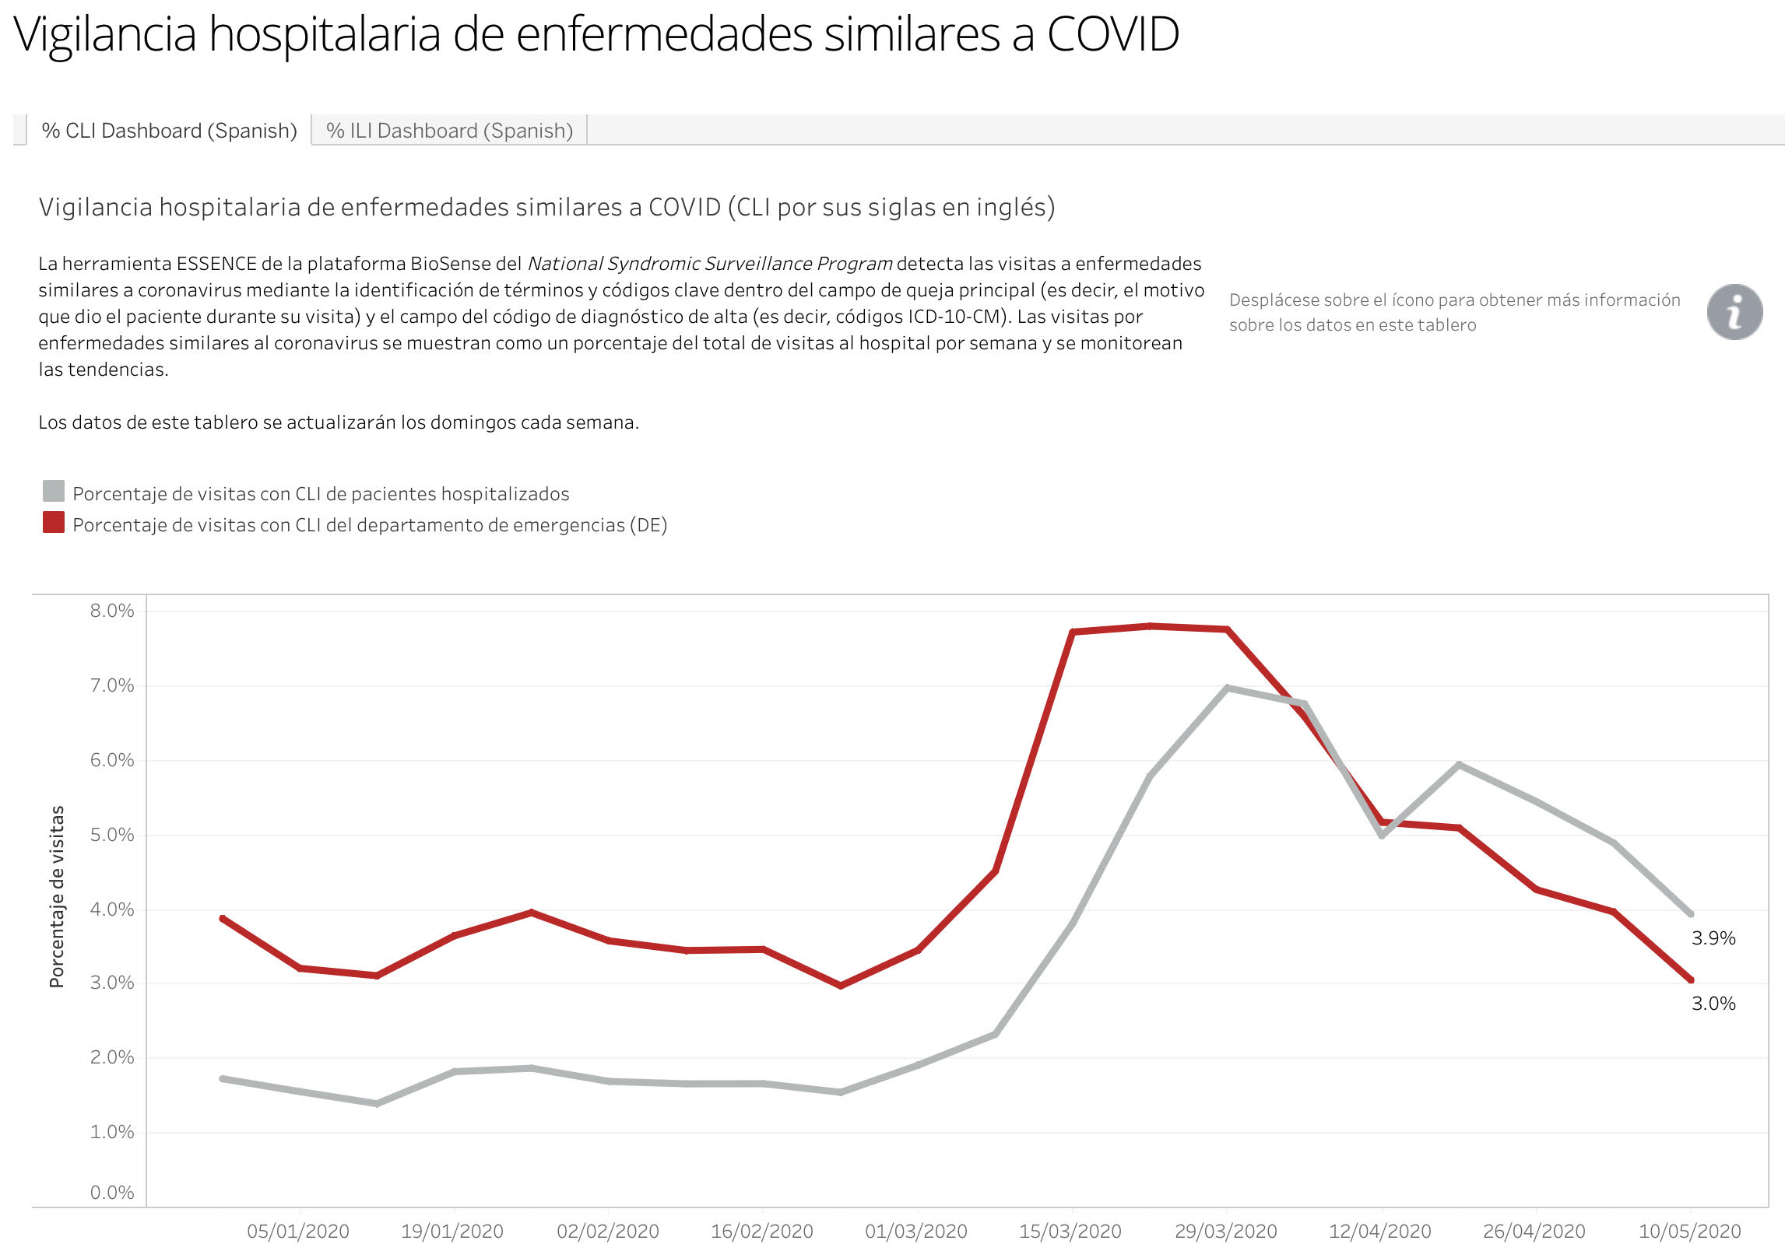

Slide 27
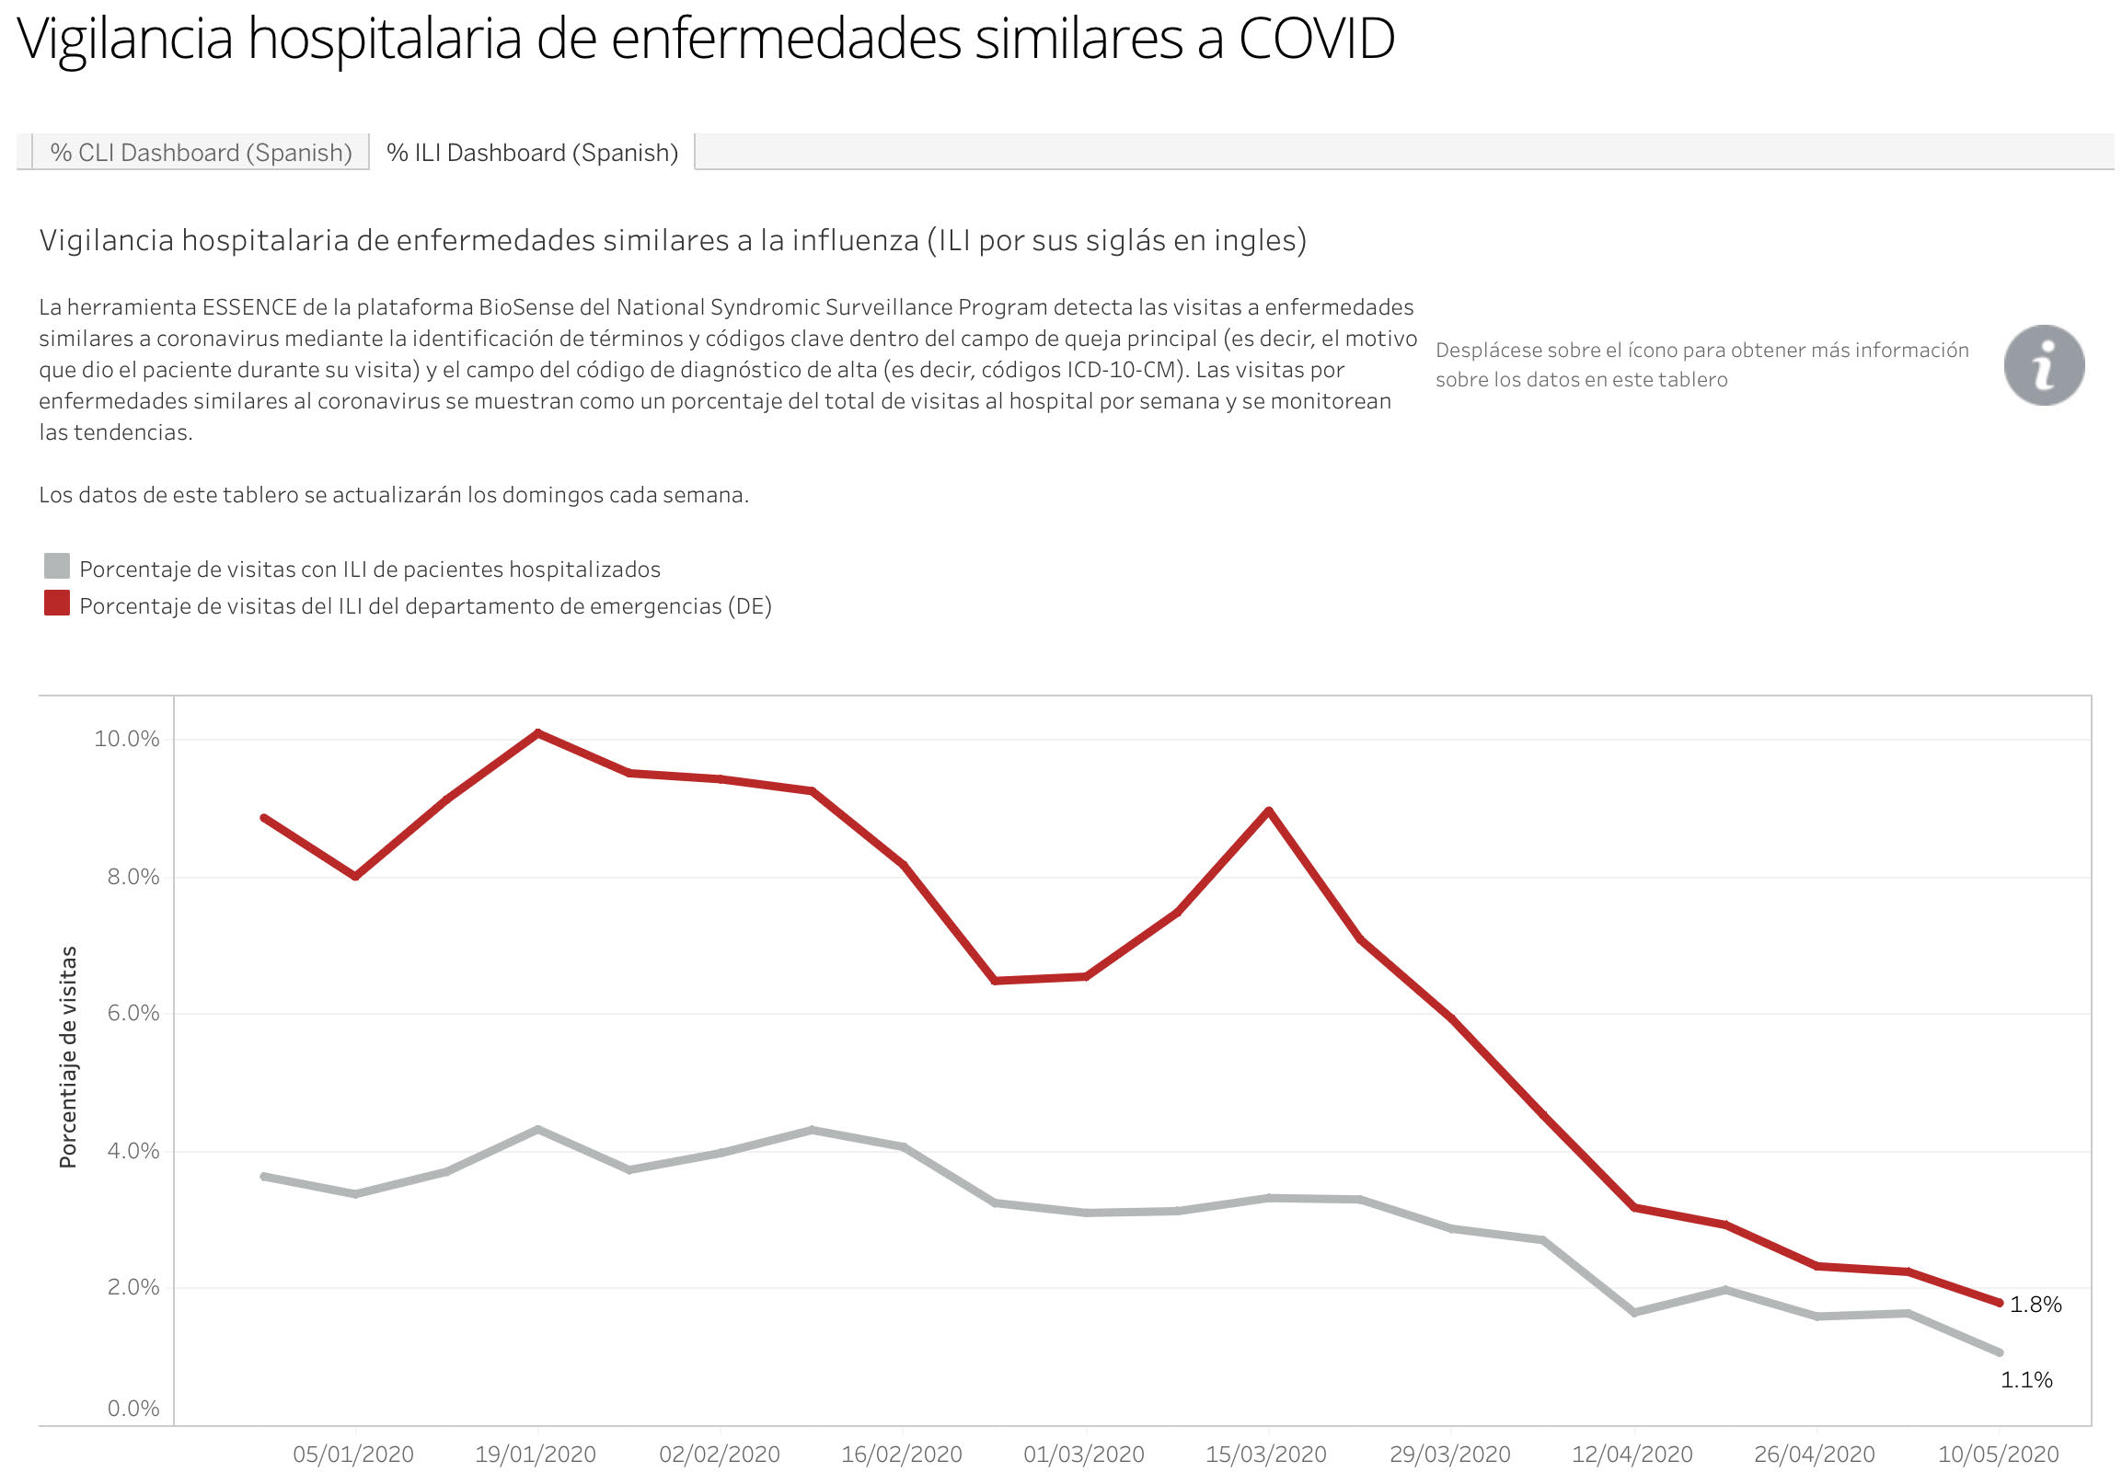

Slide 28
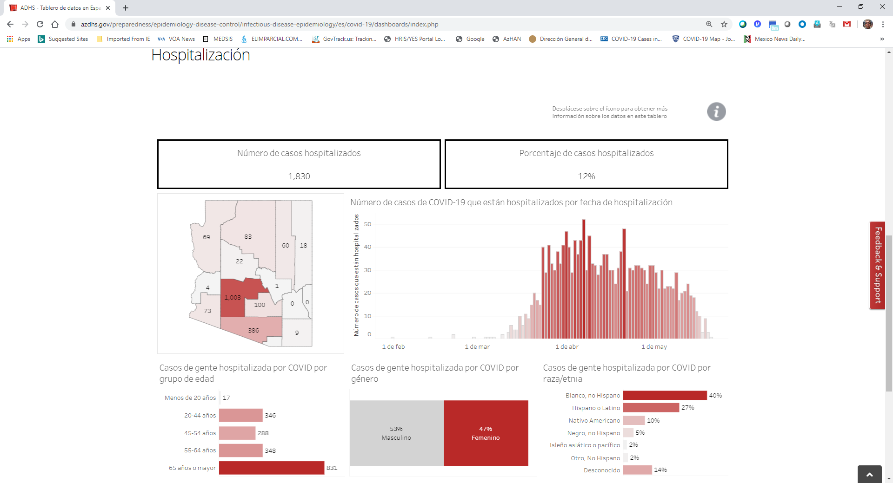

Slide 29
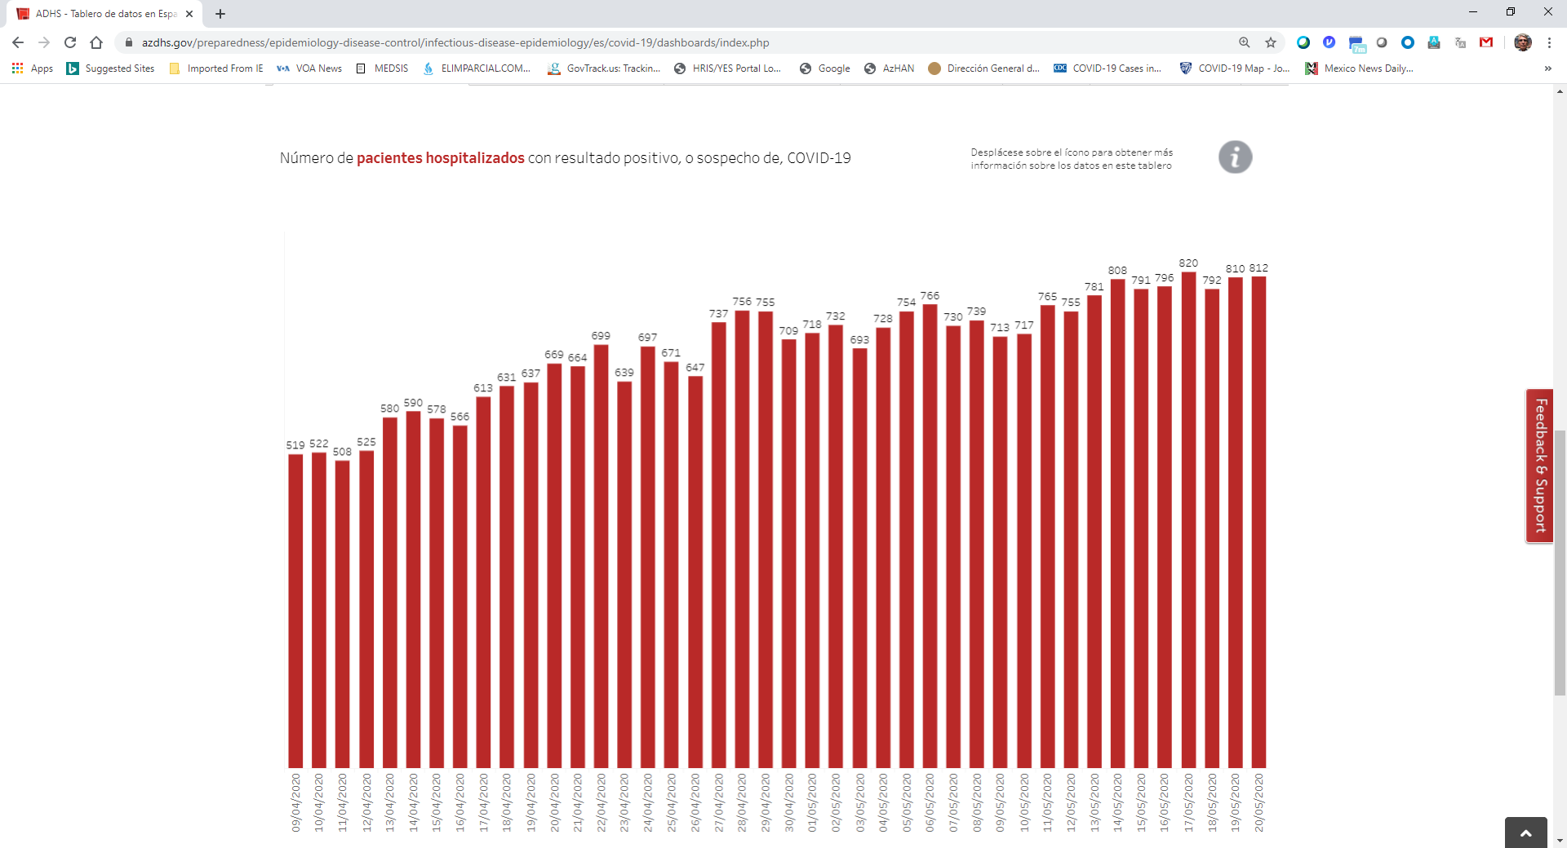

Slide 30
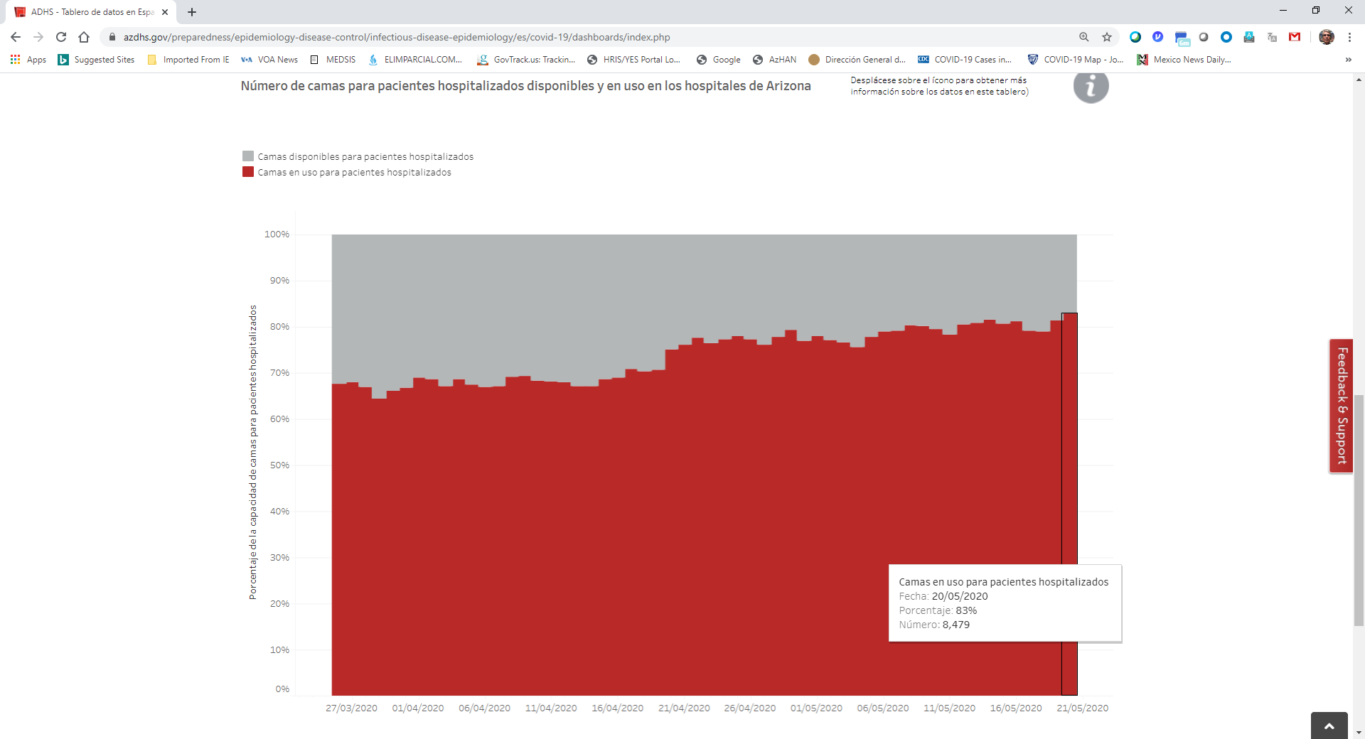

Slide 31
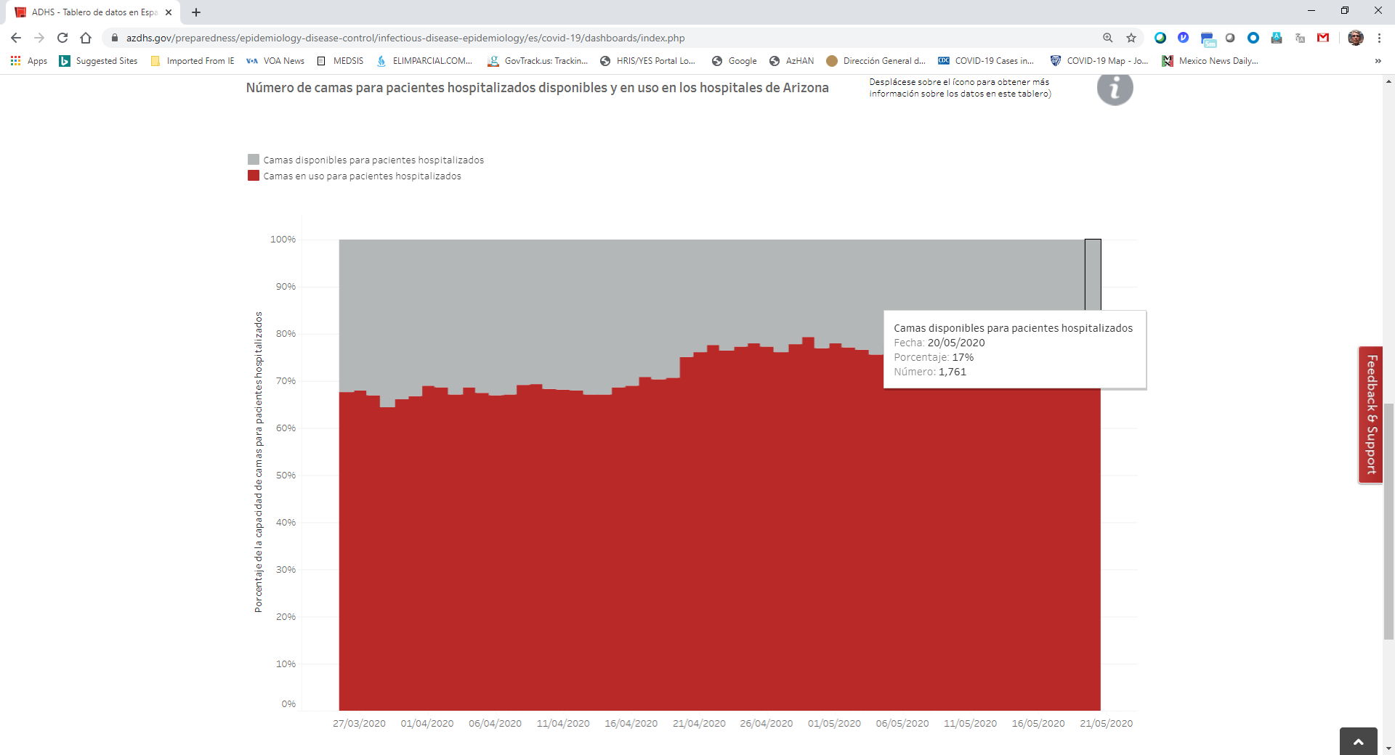

Slide 32
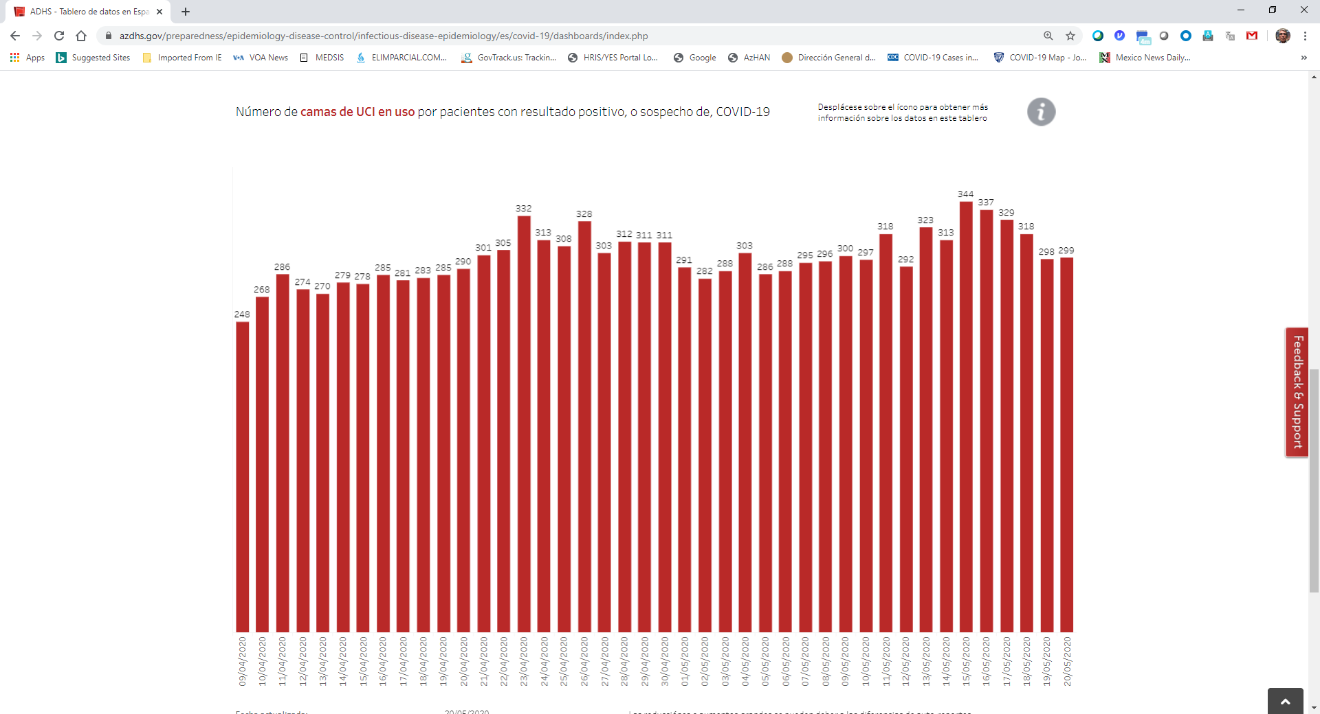

Slide 33
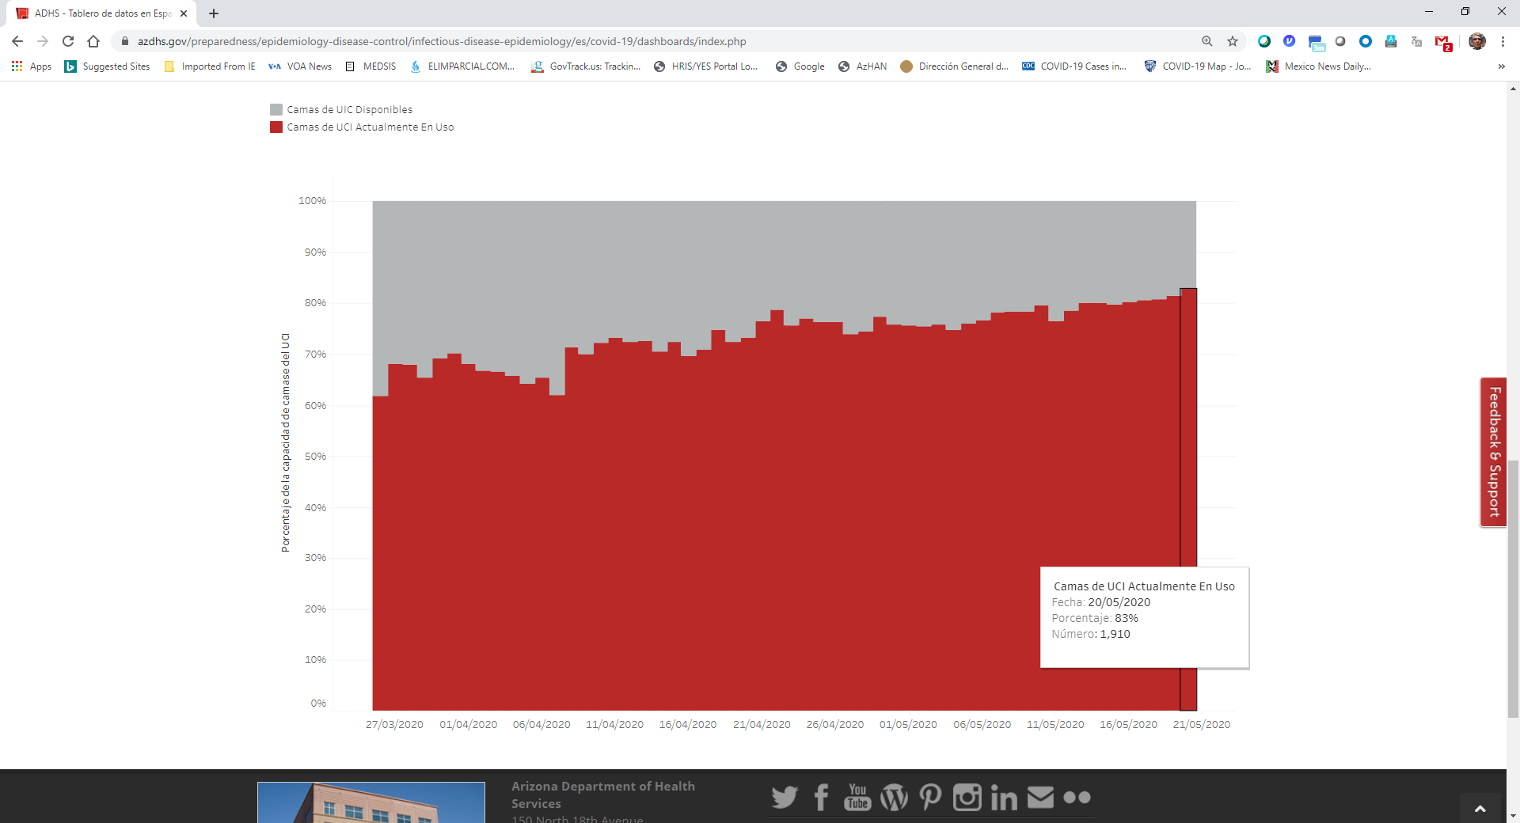

Slide 34
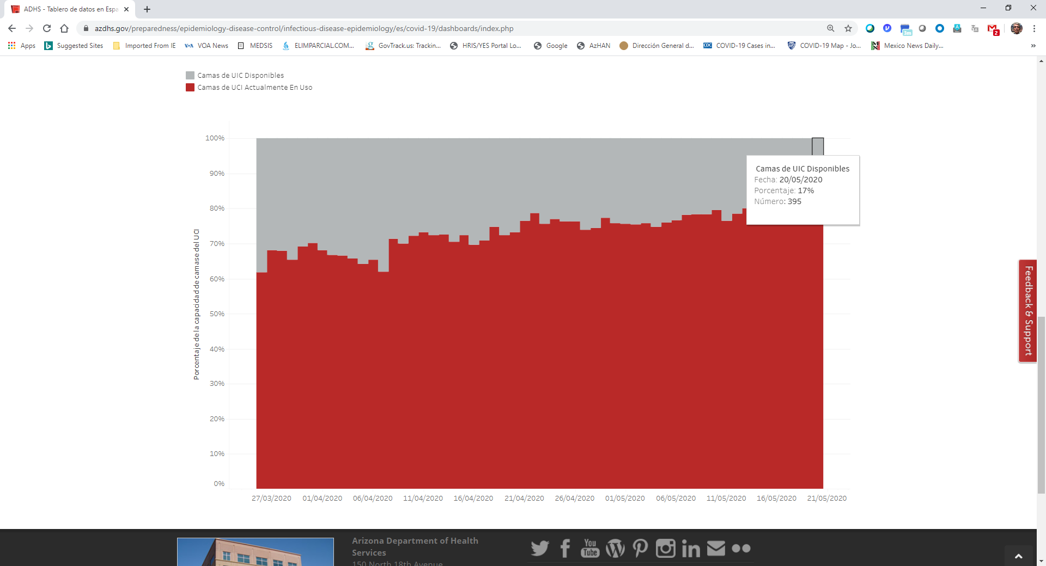

Slide 35
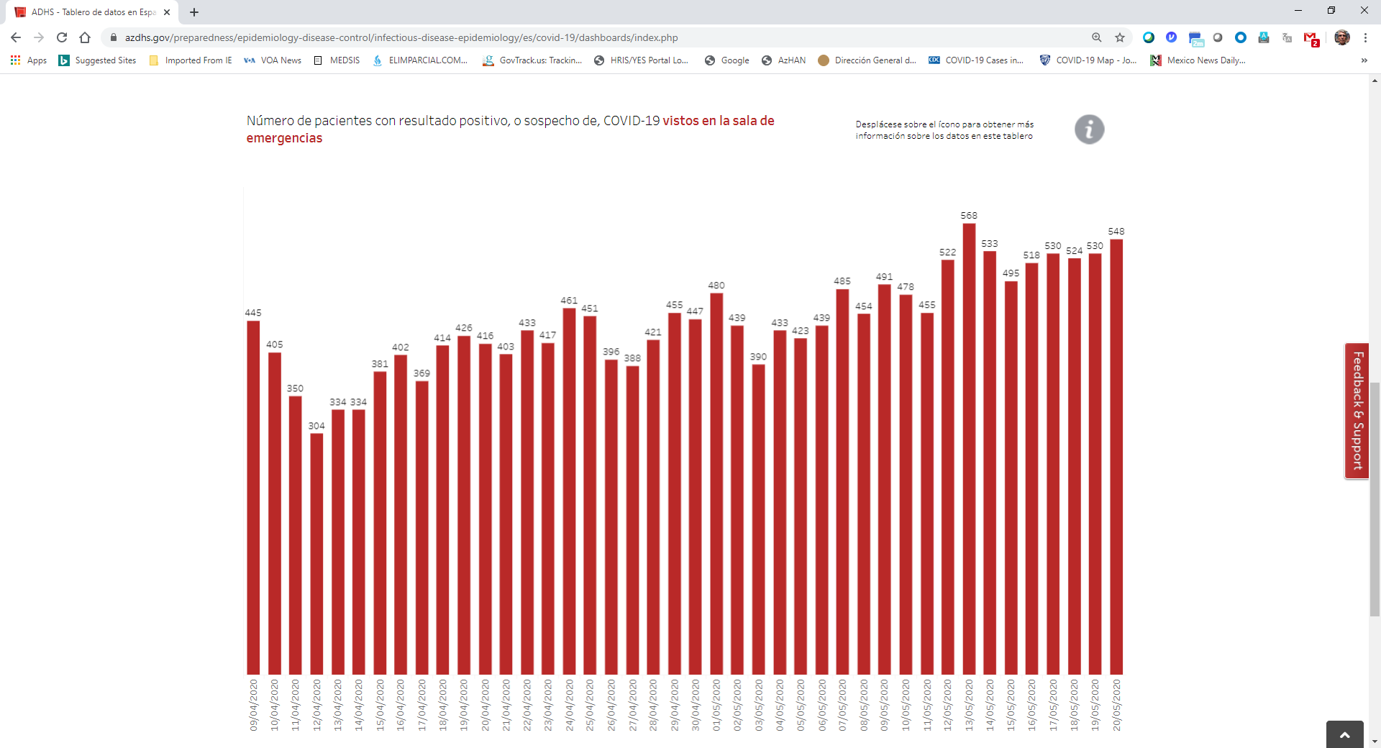

Slide 36
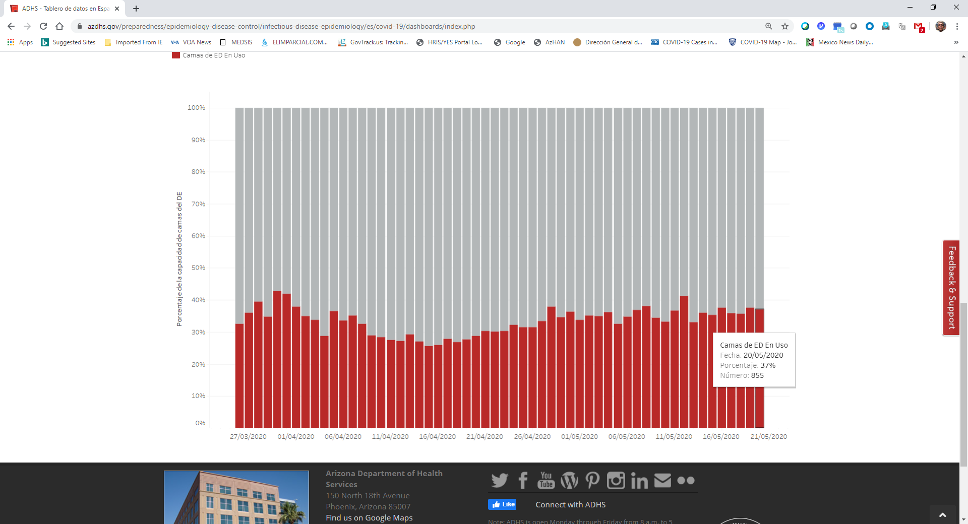

Slide 37
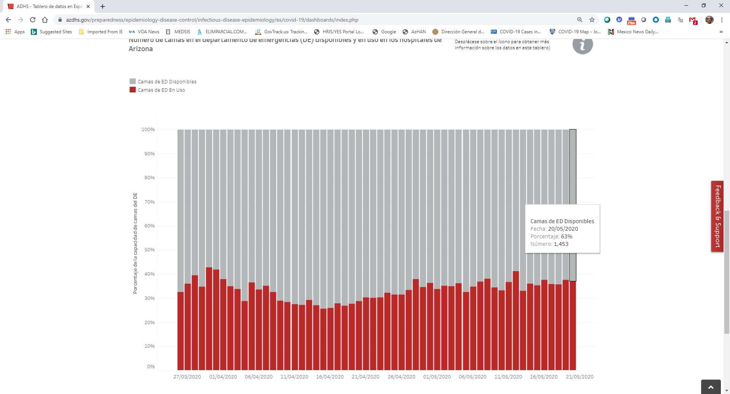

Slide 38
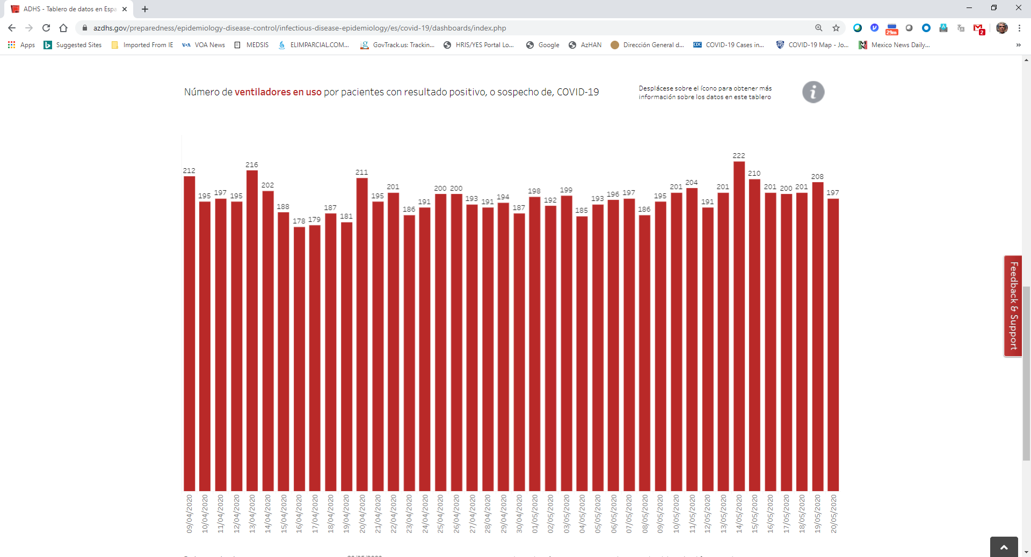

Slide 39
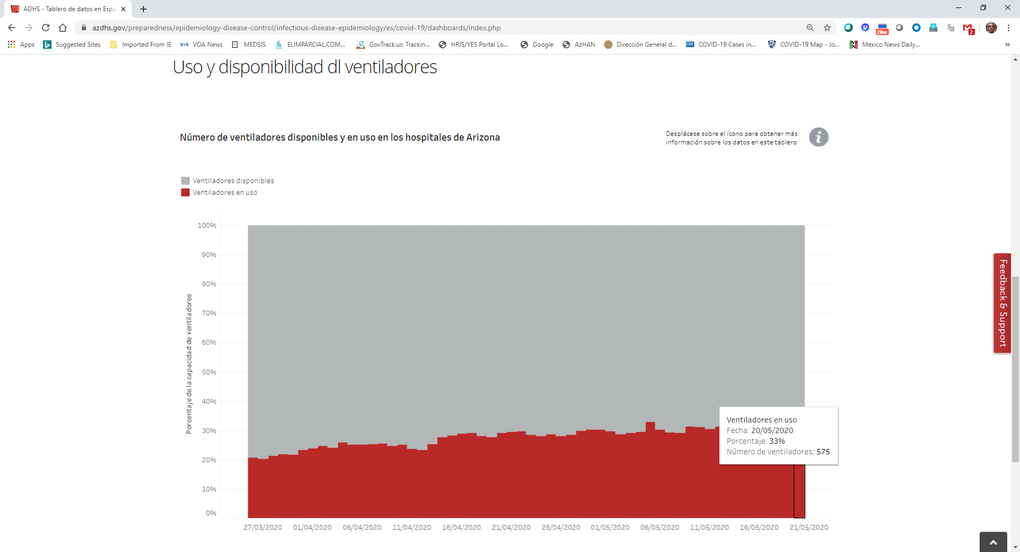

Slide 40
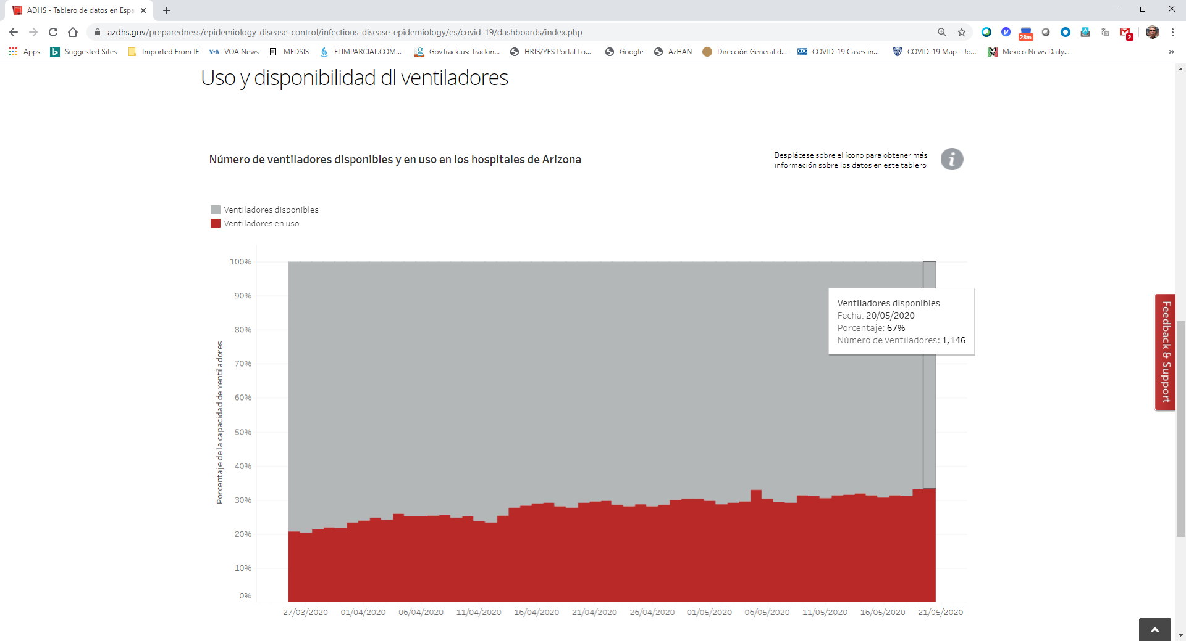

Slide 41
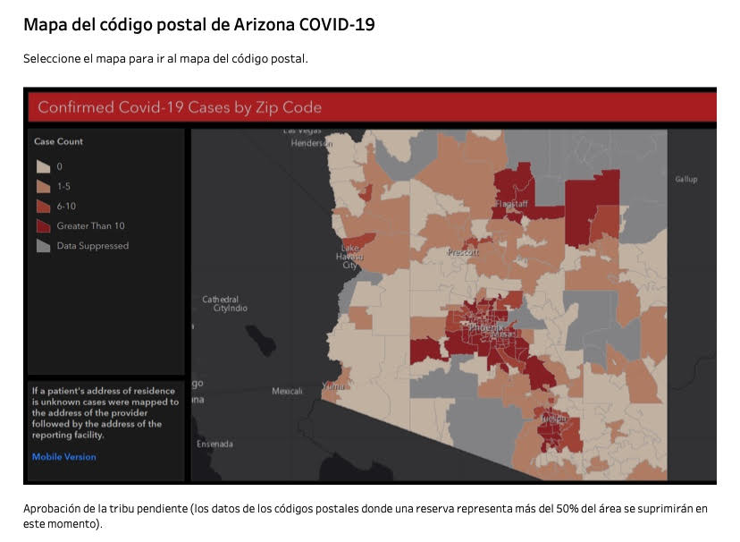

Slide 42
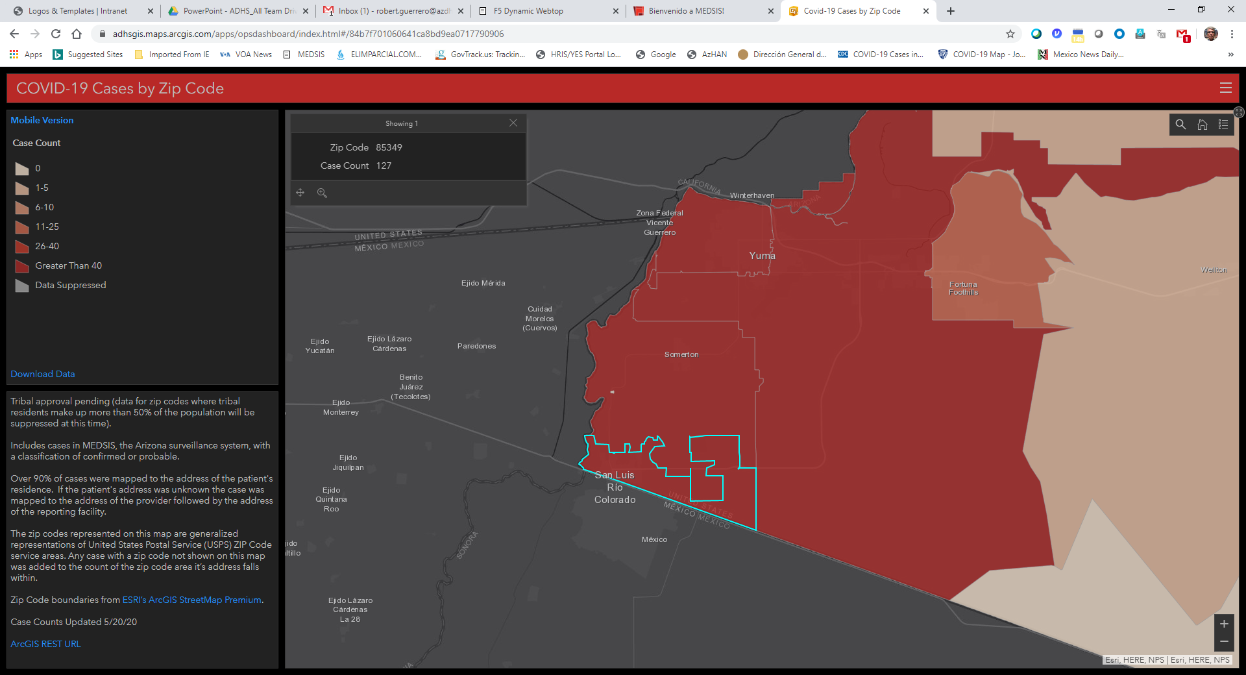

Slide 43


Slide 44
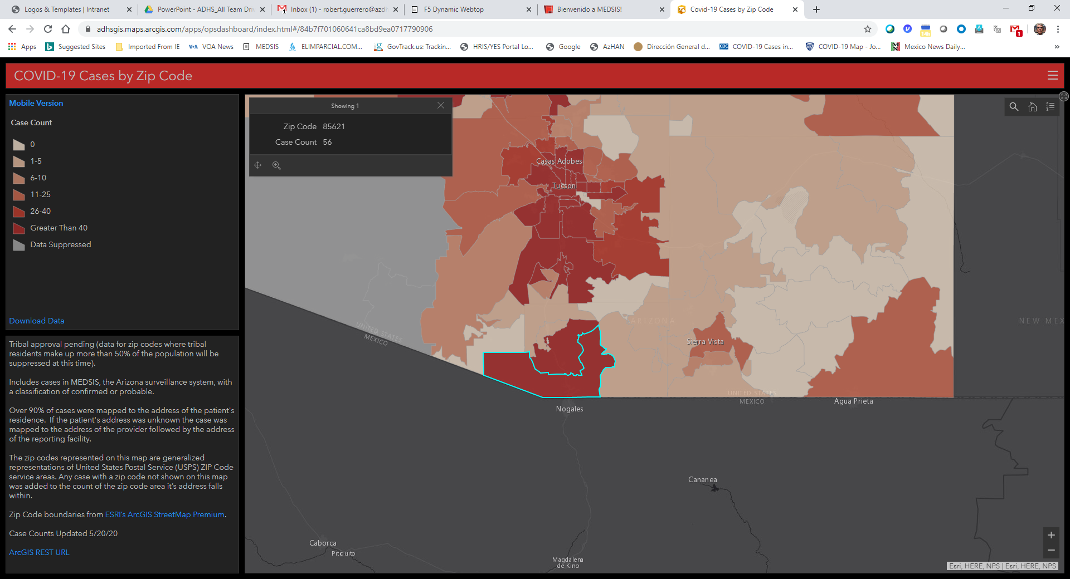

Slide 45
Exitos
La mayoría de la información acerca de COVID-19 esta traducido al Español.

Slide 46
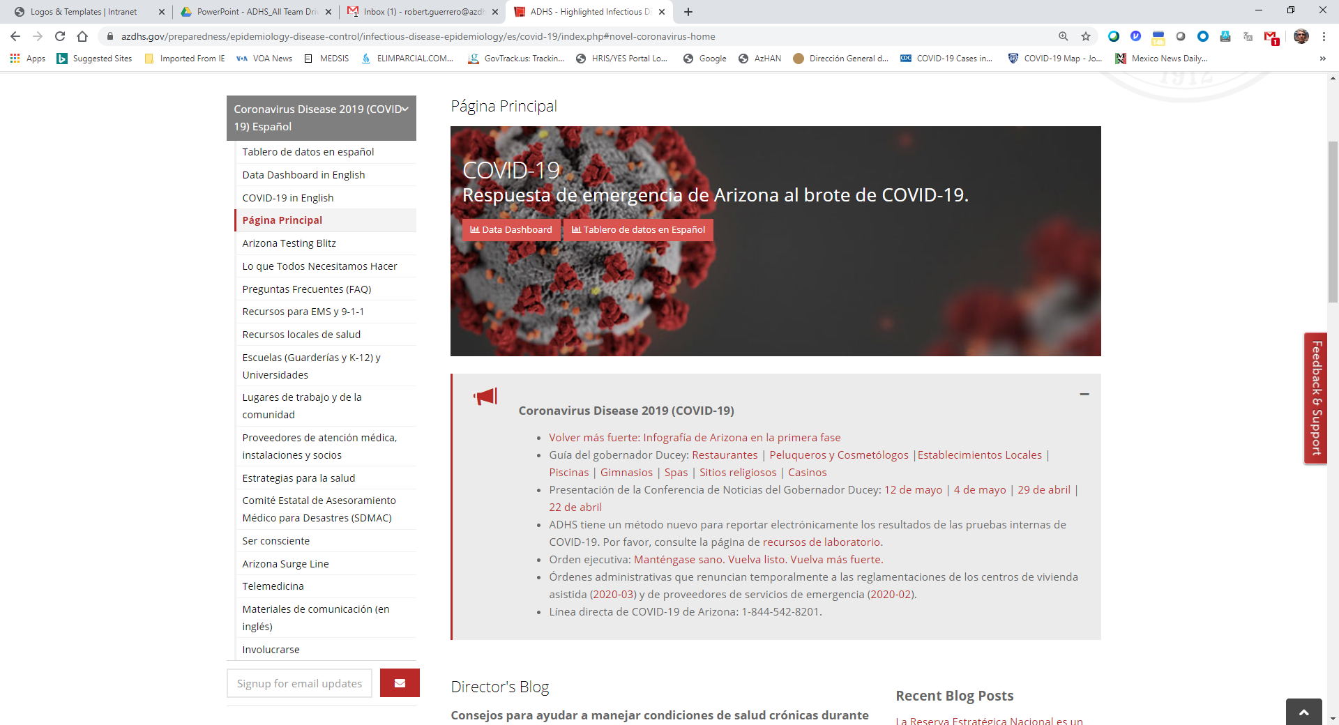

Slide 47
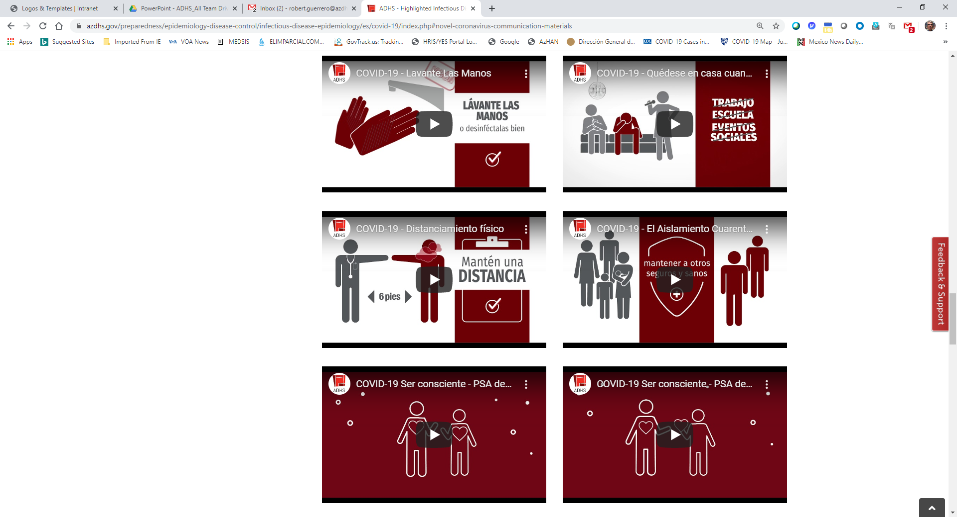

Slide 48
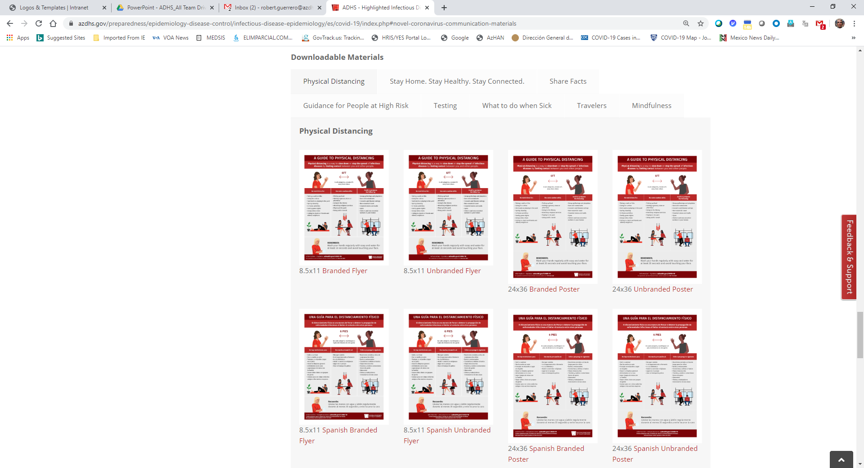

Slide 49


Slide 50
Colaboración Binacional
Intercambio de información diaria
Manejo de casos binacionales

Slide 51
Definición de caso binacional
Un caso binacional se refiere a un individuo con un caso confirmado, probable o sospechoso de una enfermedad transmisible reportable, Y que cumple con uno o más de los siguientes criterios:
Potencialmente expuesto mientras se encuentra en México o Canadá (viaje a México o Canadá durante el período apropiado cuando el paciente puede haber sido infectado)
Potencialmente expuesto por residentes de México o Canadá
Residente de Canadá o México.
Tiene contactos de casos en o desde México o Canadá (p. Ej., Potencialmente expuesto por una persona que viajó recientemente a México o Canadá, contacto vinculado por epi de un caso binacional).
Exposición a productos sospechosos de Canadá o México.
Otras situaciones que pueden requerir notificación binacional o coordinación de la respuesta (por ejemplo, un brote de sarampión sin contactos transfronterizos conocidos en una comunidad o estado fronterizo; exposición a un producto exportado de los EE. UU. A Canadá o México; solicitó atención médica y / o tratamiento en Canadá o México)

Slide 52
Definición de caso binacional
Arizona y Sonora utilizarán el Sistema de Inteligencia Electrónica de Enfermedades Médicas de Arizona (MEDSIS) y / o cuentas de correo electrónico seguras para compartir toda la información confidencial.
Las investigaciones transfronterizas de casos binacionales se determinarán caso por caso. Durante las investigaciones transfronterizas de enfermedades de interés binacional:
Las autoridades de salud de Arizona utilizarán la guía de definición de casos de enfermedades transmisibles de Arizona para investigaciones epidemiológicas.
Las autoridades de salud de Sonora utilizarán las definiciones de casos de enfermedades transmisibles basadas en las pautas establecidas por las normas oficiales mexicanas para epidemiología

Slide 53
Colaboración Binacional
Intercambio de información diaria
Manejo de casos binacionales
Facilitar la comunicación entre los socios de ambos lados de la frontera

Slide 54
Prioridades
Mantener comunicación, coordinación, y colaboración con nuestro estado vecino y país vecino para tener mas éxito contra el Coronavirus COVID-19

Slide 55
Retos
Poder identificar y corregir información falsa

Slide 56
Gracias
Robert Guerrero | Jefe, Oficina de Salud Fronteriza
Robert.Guerrero@azdhs.gov | 520-770-3110
azhealth.gov
@azdhs
facebook.com/azdhs

